Slide 1
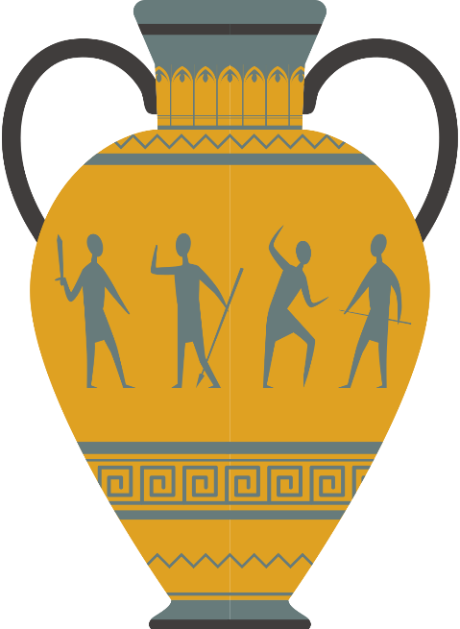
CHÀO MỪNG CÁC EM ĐẾN VỚI BUỔI HỌC NGÀY HÔM NAY!

Slide 2
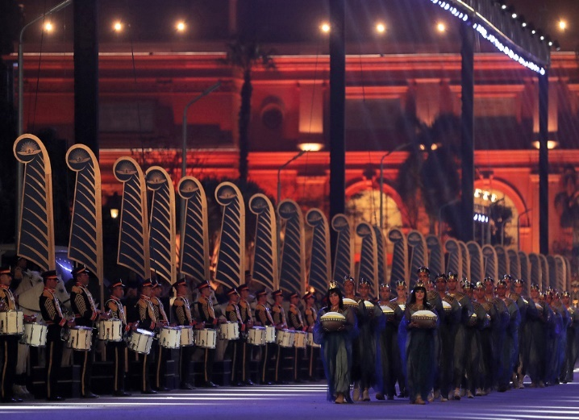
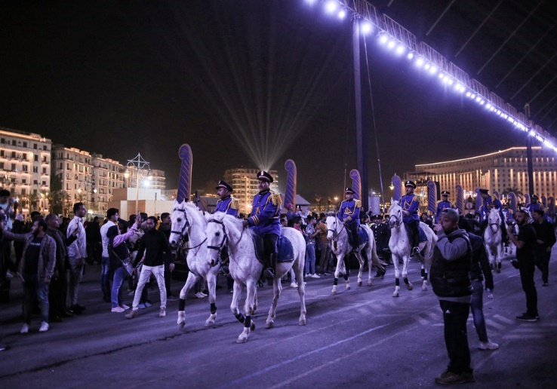
KHỞI ĐỘNG
Tối 3/4/2021, tại Cai-rô (Ai Cập) đã diễn ra sự kiện quan trọng với tên gọi “Cuộc diễu hành vàng của các pha-ra-ông”.
Tại đây, 22 xác ướp của 18 pha-ra-ông và 4 nữ hoàng của Ai Cập cổ đại được đưa từ Bảo tàng Ai Cập ở Ta-ri-ơ qua Trung tâm Thủ đô Cai-rô, đến “ngôi nhà mới” là Bảo tàng Quốc gia văn minh Ai Cập ở Phu-xtat.

Slide 3
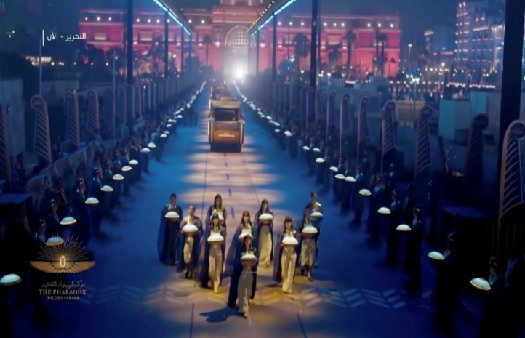
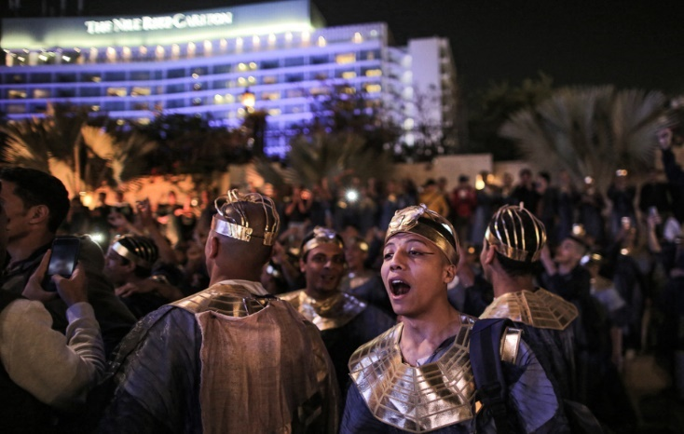
KHỞI ĐỘNG
Cuộc diễu hành được tổ chức với những nghi thức trang trọng nhất để tôn vinh nền Ai Cập cổ đại cùng với những giá trị trường tồn của nó

Slide 4
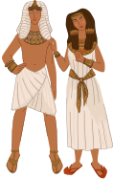
KHỞI ĐỘNG
Vì sao, những thành tựu văn minh đã hơn 5 000 năm vẫn được nhân loại trân trọng, tôn vinh trong cuộc sống hiện tại?

Slide 5
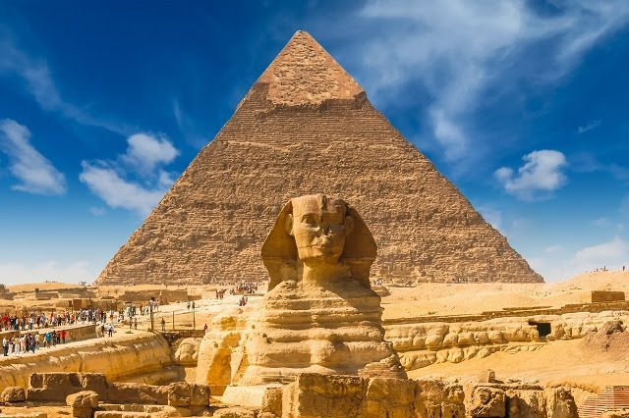
KHỞI ĐỘNG
Những thành tựu ấy minh chứng cho sự vĩ đại của một nền văn minh độc đáo trải dài lịch sử.
Khơi dậy niềm tự hào về lịch sử đất nước trong mỗi người dân Ai Cập, là cách để họ thêm gắn bó với quá khứ.

Slide 6
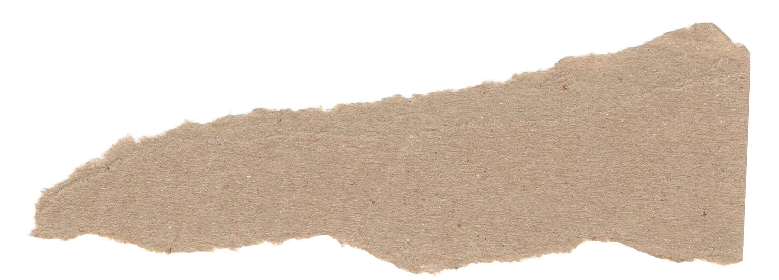
BÀI 6: MỘT SỐ NỀN VĂN
MINH PHƯƠNG ĐÔNG

Slide 7
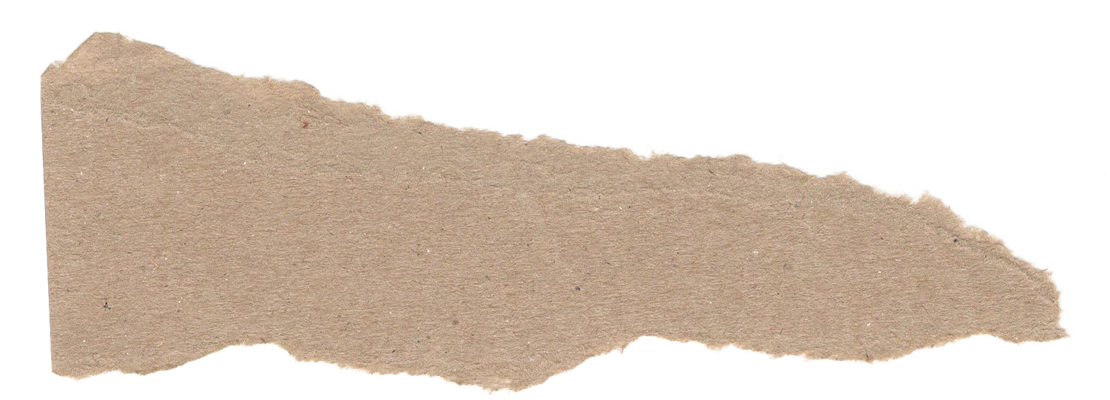
NỘI DUNG BÀI HỌC
1. Văn minh Ai Cập cổ đại
2. Văn minh Trung Hoa cổ - trung đại
3. Văn minh Ấn Độ cổ - trung đại

Slide 8
1. Văn minh Ai Cập cổ đại

Slide 9
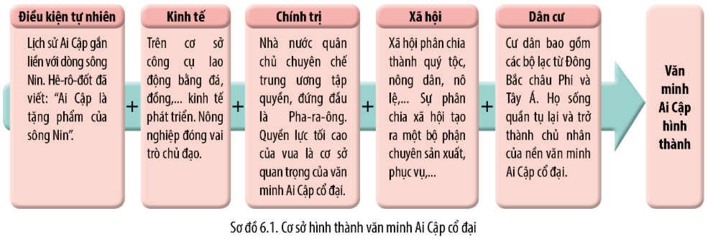
?
Hoạt động cặp đôi: Quan sát sơ đồ 6.1, lược đồ 6.1, hình 6.2 kết hợp tư liệu trong SGK và thực hiện các nhiệm vụ.

Slide 10
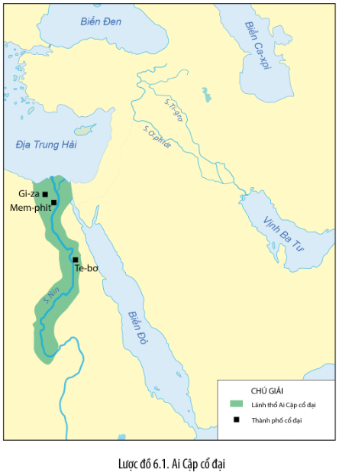
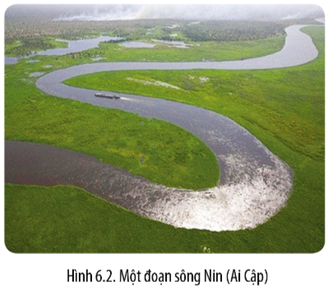
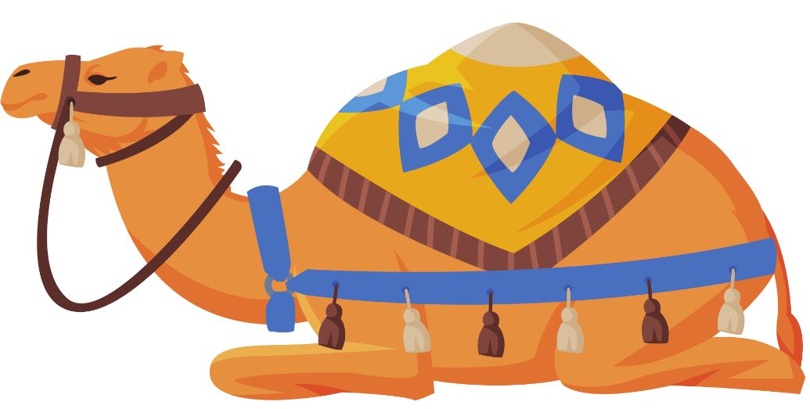

Slide 11
Nhiệm vụ 1: Giải thích cơ sở hình thành của văn minh Ai Cập cổ đại.
Nhiệm vụ 2: Lí giải vì sao Hê-rô-dốt cho rằng Ai Cập là tặng phẩm của sông Nin.

Slide 12
1.1. Cơ sở hình thành
Về điều kiện tự nhiên:
Nằm ở đông bắc châu Phi.
Được bao quanh bởi Địa Trung Hải, Hồng Hải, sa mạc và vùng rừng núi.
Địa hình: 90% là sa mạc, có sông Nin dài 6 400 km, chảy từ Trung Phi lên Bắc Phi, phần chảy qua lãnh thổ Ai Cập dài khoảng 700 km, đem lại đồng bằng Hạ Ai Cập màu mỡ.

Slide 13
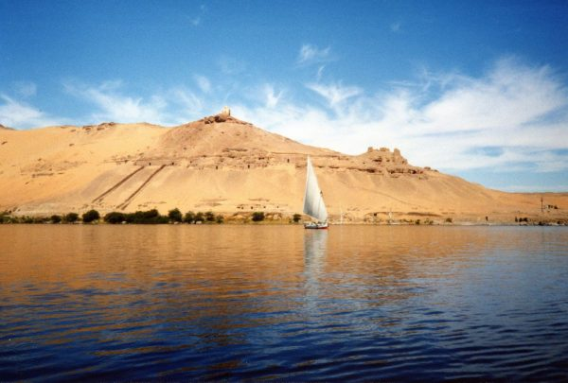
Lưu vực sông Nin đất đai phì nhiêu, mềm xốp dễ canh tác, nguồn nước tưới tiêu và sinh hoạt, nguồn thuỷ sản và hệ động thực vật phong phú,...
Đem lại lượng nước, phù sa và nguồn thuỷ sản dồi dào, tạo nên đồng bằng Hạ Ai Cập màu mỡ, thuận lợi phát triển nông nghiệp, mang nước tưới cho cây cối, hoa màu tốt tươi.
Biến Ai Cập từ “một đồng bằng cát bụi” trở thành “một vườn hoa”, là con đường giao thông huyết mạch của đất nước.

Slide 14
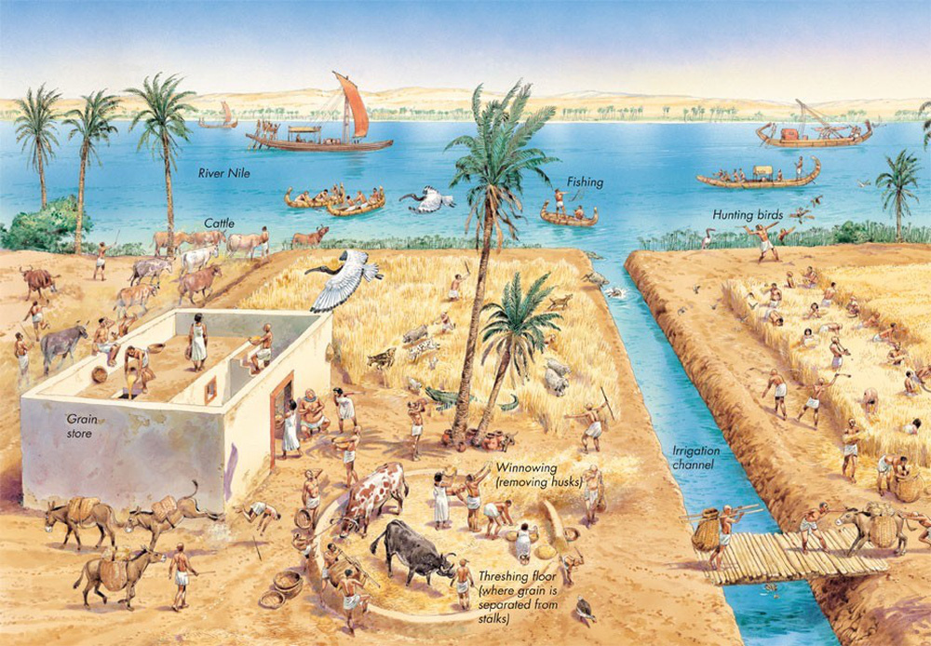
Sông Nin đem đến nhiều điều kiện tự nhiên quan trọng với sự hình thành và phát triển nền văn minh Ai Cập cổ đại.
Sử gia cổ đại Hy Lạp Hê-rô-dốt từng viết: “Ai Cập là tặng phẩm của sông Nin”.
Ngụ ý nói về vai trò và tác dụng to lớn của sông Nin đối với sự phát triển kinh tế, xã hội, văn hoá và lịch sử của người Ai Cập.

Slide 15
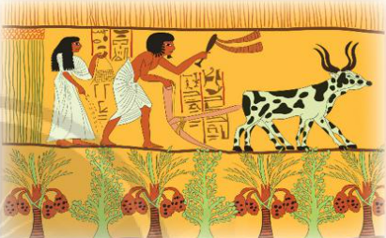
1.1. Cơ sở hình thành
Về điều kiện kinh tế:
Đời sống kinh tế của cư dân Ai Cập cổ đại gắn liền với sông Nin:
Nông nghiệp là nền tảng kinh tế.
Biết thuần dưỡng và chăn nuôi các loại gia súc.
Trồng trọt theo mùa vụ với các loại cây: lúa mì, lúa mạch, nho, lanh,…

Slide 16
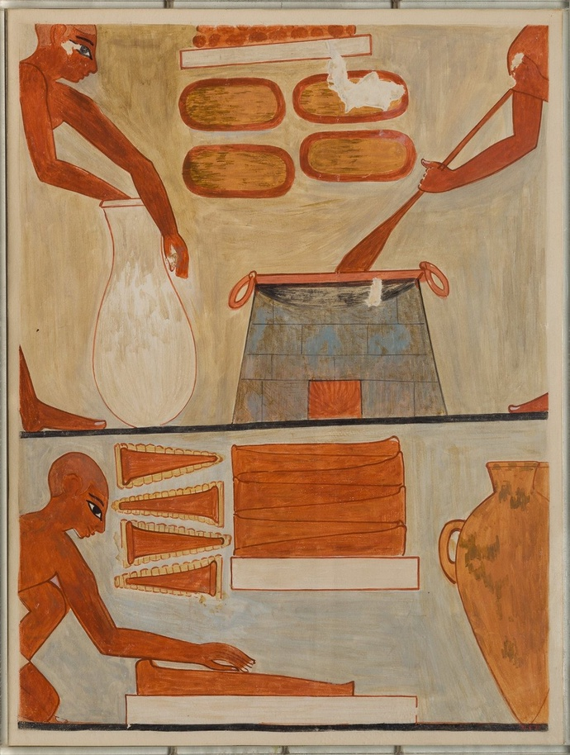
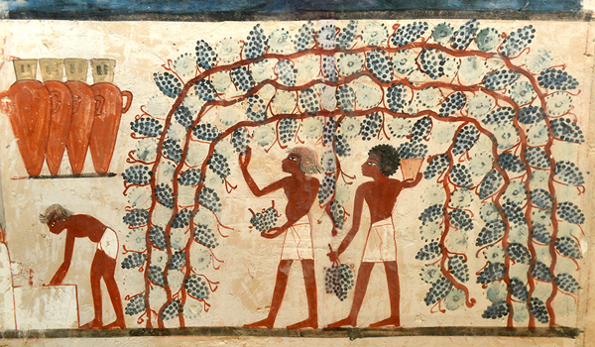
Về điều kiện kinh tế:
Phát triển các nghề làm bánh mì, làm bia, nấu rượu, dệt vải, làm gốm, thuộc da, nấu thuỷ tinh, khai khoáng, chế tác đá, đúc đồng,...

Slide 17
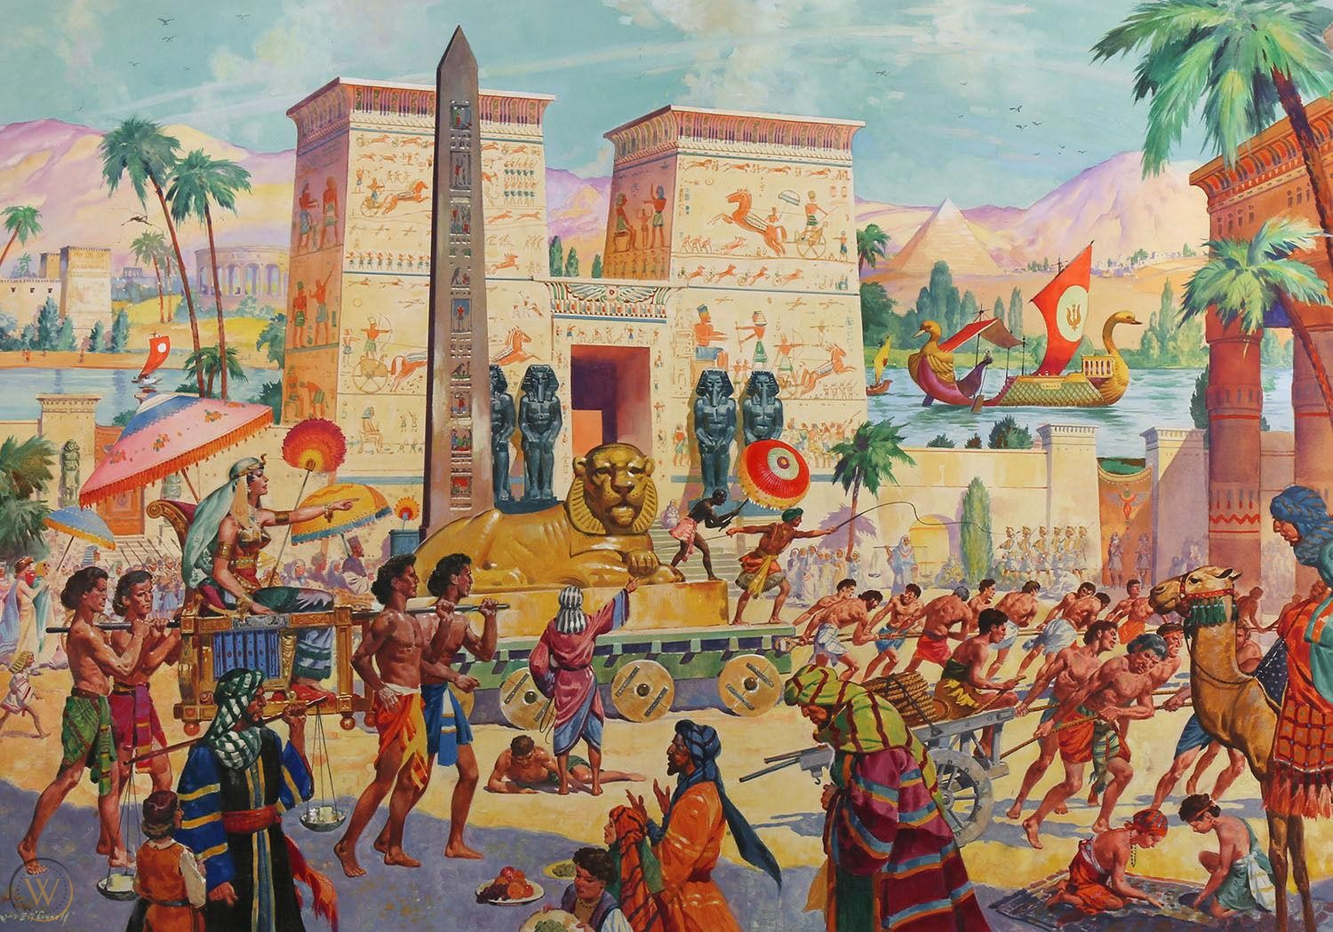
Về điều kiện kinh tế:
Hoạt động buôn bán phát triển: Trao đổi sản phẩm nông nghiệp và đồ thủ công, tiền tệ xuất hiện dưới dạng những mảnh kim loại.

Slide 18
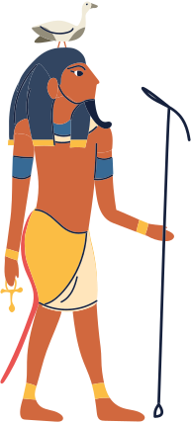
1.1. Cơ sở hình thành
Về điều kiện chính trị:
Đứng đầu là Pha-ra-ông (vua) có quyền lực tối cao về chính trị, quân sự, tôn giáo, là đại diện của thần thánh.

Slide 19
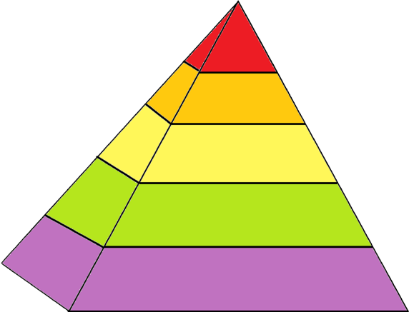
Về xã hội:
Tầng lớp quý tộc và tăng lữ là lực lượng thống trị xã hội.
Pha-ra-ông
Tầng lớp thư lại, nghệ nhân, có học thức, tài năng và được tôn trọng.
Thợ thủ công, nông dân, thương nhân là lực lượng sản xuất chính nuôi sống xã hội, phải nộp thuế và làm nghĩa vụ cho nhà nước.
Nô lệ, bị bóc lột nặng nề, phải làm việc nặng nhọc và hầu hạ quý tộc.
→ Sự phân chia về xã hội tạo ra một bộ phân chuyên sản xuất, phục vụ.

Slide 20
1.1. Cơ sở hình thành
Về dân cư:
Bao gồm các bộ lạc từ Đông Bắc châu Phi và Tây Á.
Sống quần tụ lại và trở thành chủ nhân của nền văn minh Ai Cập.
Là nơi giao lưu của các dòng văn hóa từ châu Á, châu Phi, châu Âu.

Slide 21
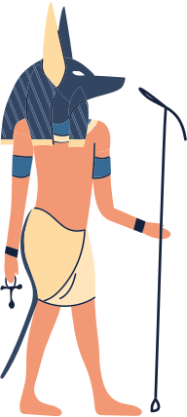
Mở rộng kiến thức
Điều kiện tự nhiên tạo điều kiện thuận lợi cho hoạt động kinh tế nông nghiệp phát triển.
Khoảng năm 3200 TCN, cùng với yêu cầu làm thủy lợi, các công xã nông thôn liên minh với nhau để hình thành quốc gia thống nhất.
Nhà nước Ai Cập ra đời là một trong những thành tựu nổi bật của văn minh nhân loại, đánh dấu bước phát triển trong tổ chức và quản lí của xã hội loài người.

Slide 22
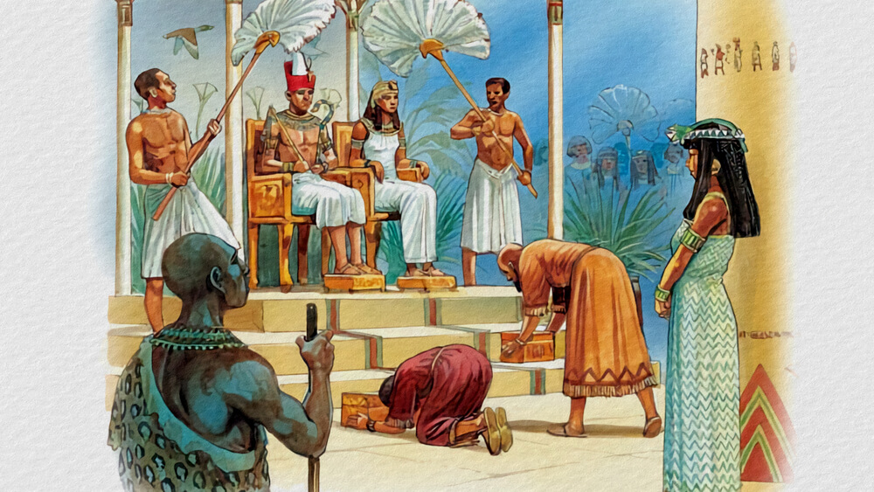
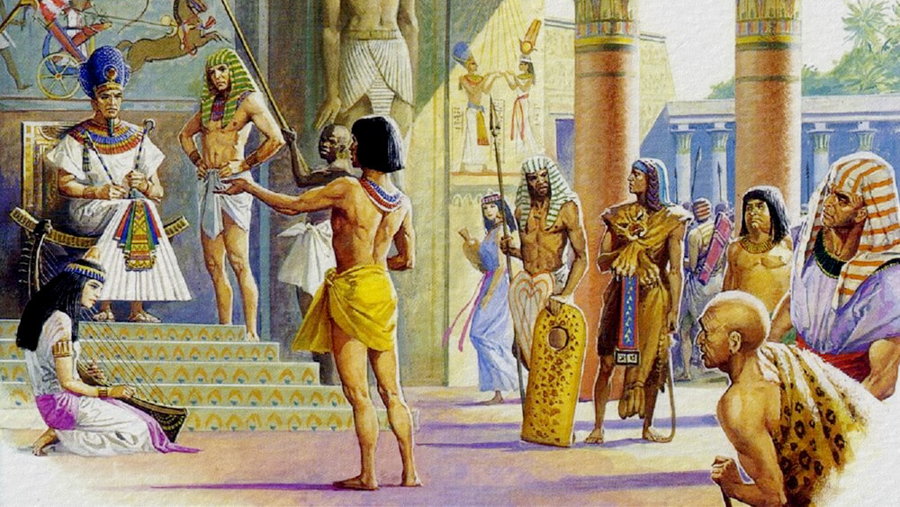
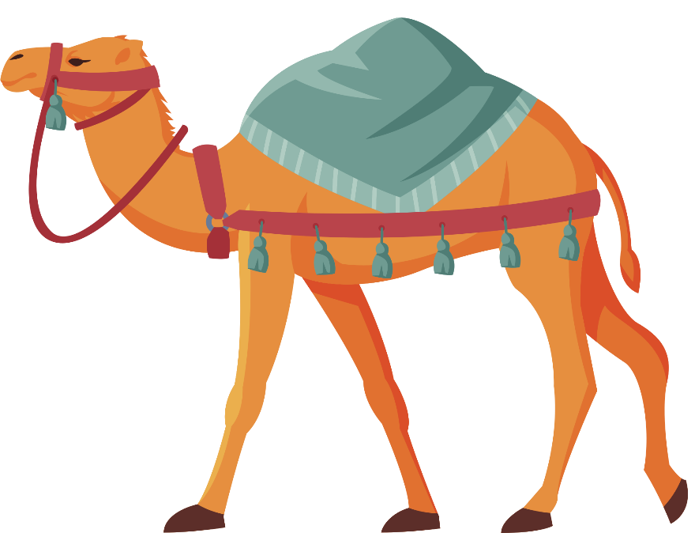

Slide 23
Mở rộng kiến thức
Cư dân Ai Cập đã sớm bước vào thời kì văn minh – là yếu tố thúc đẩy văn minh Ai Cập phát triển.
Nhà nước chuyên chế Ai Cập cổ đại tạo điều kiện huy động tối đa sức người, sức của để thực hiện các công trình xây dựng quy mô lớn như thuỷ lợi, kim tự tháp hoặc các đền đài, cung điện.

Slide 24
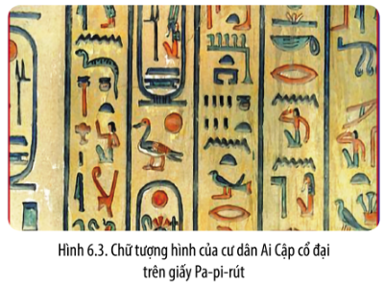
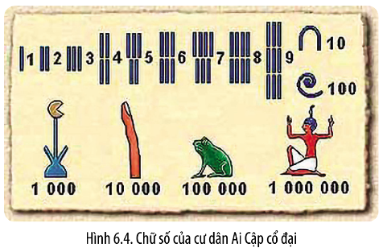
?
Hoạt động nhóm: Quan sát Hình 6.3 - 6.6, đọc thông tin, tư liệu SGK tr.35, 36 và thực hiện nhiệm vụ.

Slide 25
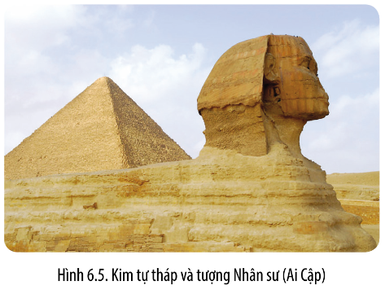
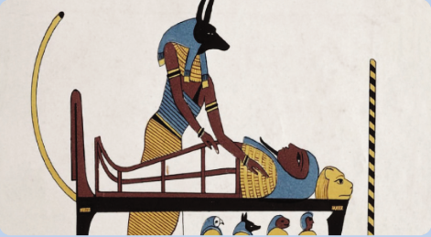
?
Hoạt động nhóm: Quan sát Hình 6.3 - 6.6, đọc thông tin, tư liệu SGK tr.35, 36 và thực hiện nhiệm vụ.

Slide 26
Nhóm 1: Tìm hiểu về thành tựu và ý nghĩa của chữ viết.
Nhóm 2: Tìm hiểu về thành tựu và ý nghĩa của toán học.
Nhóm 3: Tìm hiểu về thành tựu và ý nghĩa của kiến trúc, điêu khắc.

Slide 27
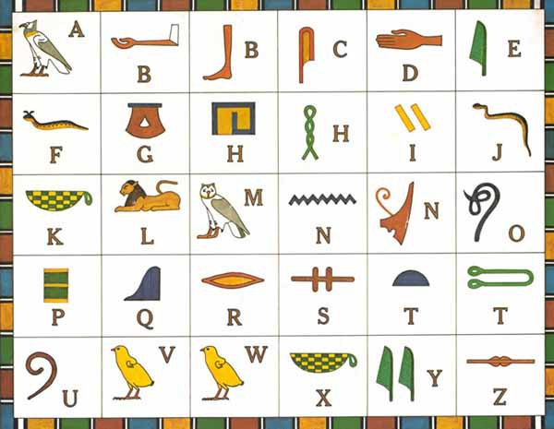
1.2. Những thành tựu cơ bản
Về chữ viết:
Viết chữ tượng hình mô phỏng vật thật để nói lên ý nghĩ của mình.
Viết trên giấy Pa-pi-rút hoặc khắc trên đá.
Chữ viết phản ánh trình độ tư duy của cư dân Ai Cập.
Là phương tiện chủ yếu lưu giữ thông tin từ đời này qua đời khác, là cơ sở để người đời sau nghiên cứu về văn hoá thời kì cổ đại.

Slide 28
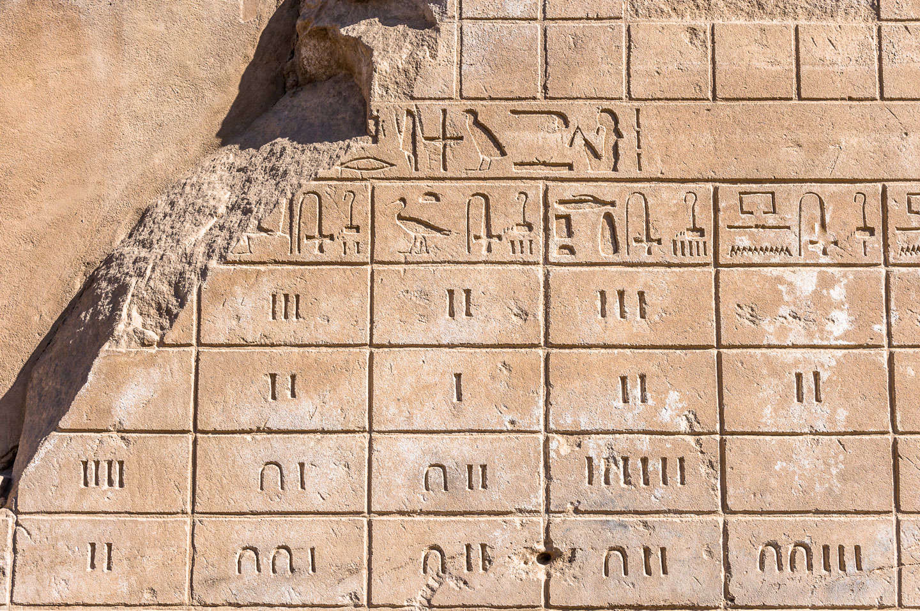
1.2. Những thành tựu cơ bản
Về toán học:
Nghĩ ra phép đếm đến 10, giỏi về hình học và đã tính được số Pi bằng 3,16.
Sự hiểu biết toán học là biểu hiện cao của tư duy, được sử dụng trong cuộc sống: xây dựng, đo ruộng đất, lập bản đồ,...
Là cơ sở cho nền toán học sau này.

Slide 29
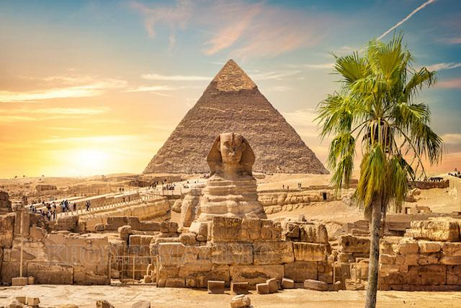
Về kiến trúc, điêu khắc: xây dựng những công trình kiến trúc, điêu khắc đồ sộ như kim tự tháp, tượng Nhân sư,...
Phản ánh trình độ tư duy, khả năng sáng tạo của con người, mang tính thẩm mĩ cao.
Là biểu hiện đỉnh cao của tính chuyên chế, quan niệm tôn giáo.

Slide 30
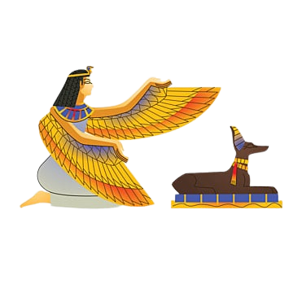
Những thành tựu của nền văn minh Ai Cập cổ đại:
Là sản phẩm của trí tuệ, của sự lao động sáng tạo và là những đóng góp trực tiếp của cư dân Ai Cập đối với sự phát triển rực rỡ của quốc gia này.
Đặt nền móng cho sự phát triển nhiều lĩnh vực của văn minh nhân loại.

Slide 31
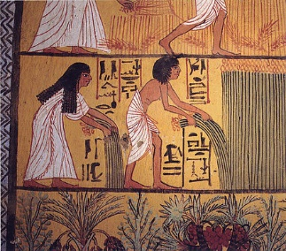
Mở rộng kiến thức
Theo em tại sao người Ai Cập cổ đại lại giỏi về khoa học tự nhiên?
Người Ai Cập giỏi về khoa học tự nhiên vì: Cư dân phải tính thời gian để gieo trồng, thu hoạch, sản xuất, xây dựng được các công trình lớn

Slide 32
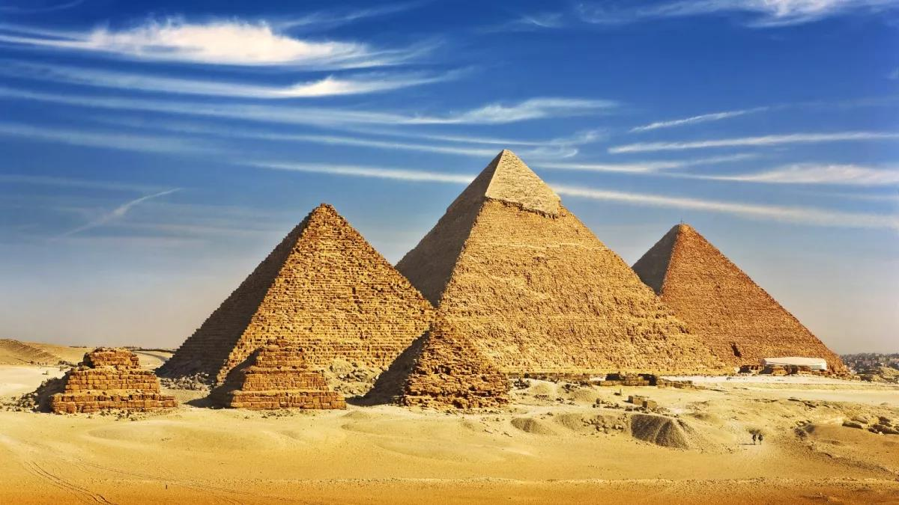
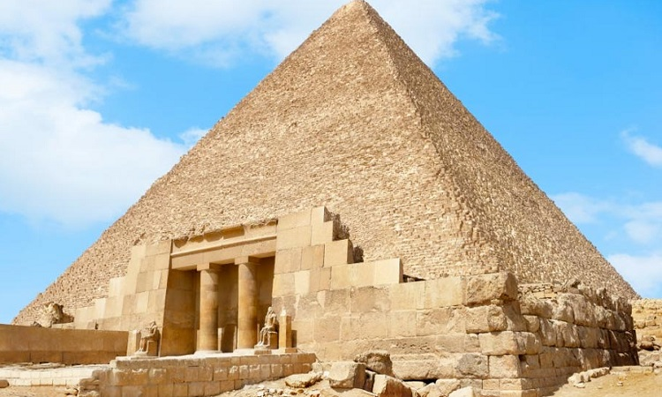
Mở rộng kiến thức
Người Ả Rập có câu nói: Con người phải sợ thời gian nhưng thời gian phải sợ kim tự tháp. Em có nhận xét gì về câu nói này.

Slide 33
Mở rộng kiến thức
Trải qua gần 5 000 năm, các kim tự tháp hùng vĩ vẫn đứng sừng sững ở sa mạc Ai Cập bất chấp thời gian và mưa nắng.
Kim tự tháp Ai Cập phản ánh trí tuệ, năng lực của con người cổ đại trong hành trình chinh phục thiên nhiên và xây dựng những thành tựu văn minh.
Câu nói: Con người phải sợ thời gian nhưng thời gian phải sợ kim tự tháp là hoàn toàn chính xác.

Slide 34
Quan sát thiên văn và sự vận hành các thiên thể
Sùng bái đa thần
Thiên văn học
Tín ngưỡng, tôn giáo
Sáng tạo kĩ thuật làm lịch
Thờ thần tự nhiên, động vật, linh hồn người chết
Một số thành tựu khác
Y học
Hiểu biết tương đối chính xác về các cơ quan trong cơ thể người
Sử dụng kiến thức giải phẫu để chữa bệnh trong kĩ thuật ướp xác.

Slide 35
Kết luận
Văn minh Ai Cập cổ đại là nền văn minh ra đời sớm nhất trên thế giới, một trong những cái nôi đầu tiên của văn minh nhân loại, để lại nhiều giá trị lịch sử sâu sắc.
Các thành tựu văn minh tiêu biểu của Ai Cập cổ đại đã đánh dấu sự sáng tạo kì diệu, sức mạnh phi thường của con người trong quá trình chinh phục tự nhiên và phát triển xã hội.

Slide 36
2. Văn minh Trung Hoa
cổ - trung đại

Slide 37
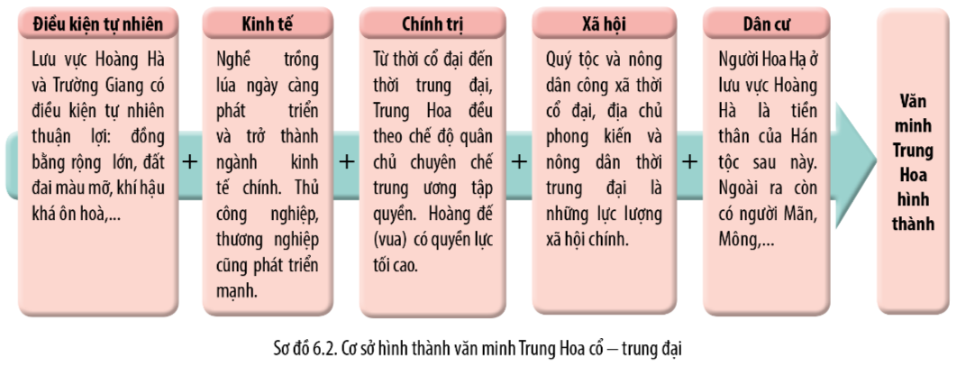
Quan sát sơ đồ 6.2, lược đồ 6.2, hình 6.7 SGK tr.37, 38: Hãy giải thích những cơ sở hình thành nền văn minh Trung Hoa thời cổ - trung đại.

Slide 38
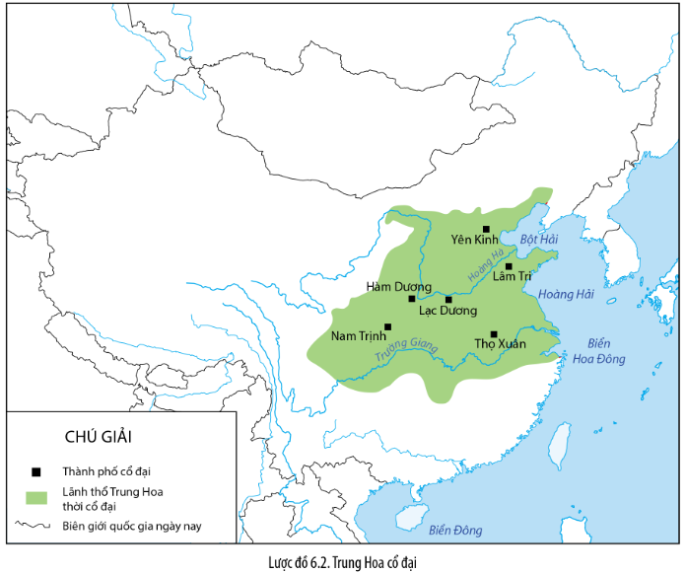
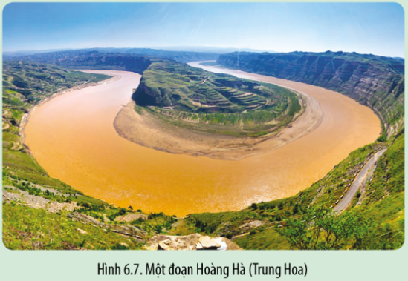

Slide 39
2.1. Cơ sở hình thành
Về điều kiện tự nhiên:
Là quốc gia rộng lớn ở khu vực Đông Bắc Á, lãnh thổ Trung Quốc như bị đóng khung tứ phía bởi núi cao, biển rộng và sa mạc mênh mông.

Slide 40
2.1. Cơ sở hình thành
Về điều kiện tự nhiên:
Tiếp giáp:
Phía Bắc: sa mạc Gobi
Phía Tây: sa mạc Takla Makan
Phía Tây Nam: dãy Himalaya
Phía Đông: Thái Bình Dương

Slide 41
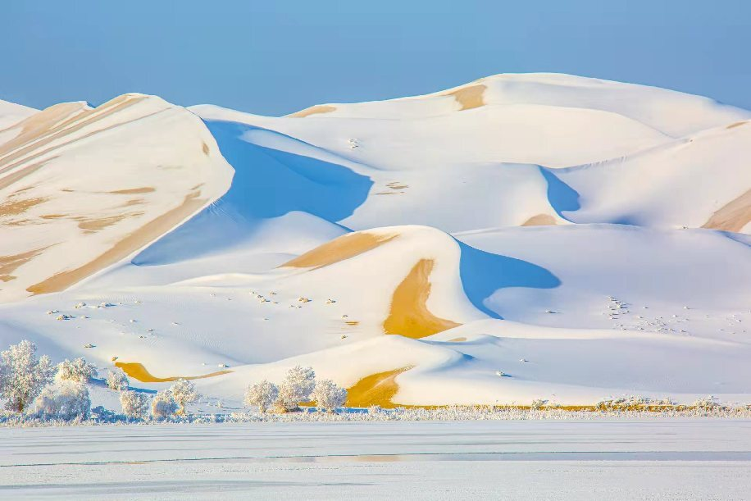
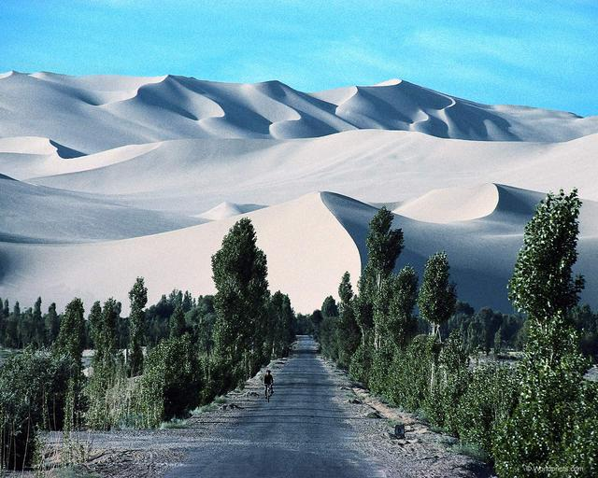
Sa mạc tuyết Takla Makan
Sa mạc Gobi

Slide 42
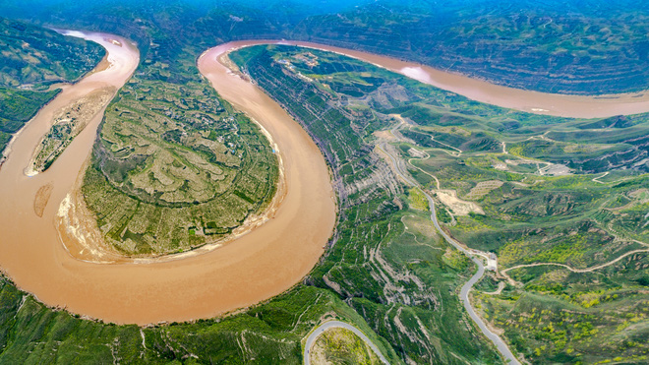
2.1. Cơ sở hình thành
Về điều kiện tự nhiên:
Có hàng nghìn dòng sông lớn nhỏ, nhất là Hoàng Hà và Trường Giang, tạo nên những đồng bằng rộng màu mỡ, thuận lợi phát triển nông nghiệp.
Sông Hoàng Hà
Sông Trường Giang

Slide 43
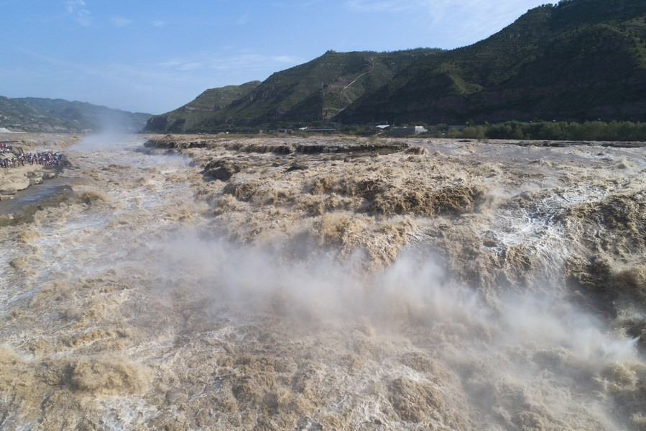
Thuận lợi: thích hợp trồng kê, lúa mì và nhiều loại cây trồng khác, đất đai phì nhiêu, khí hậu ấm áp.
Khó khăn: lưu lượng nước thất thường, gây lũ lụt; xung quanh lưu vực hai con sông là núi cao, sa mạc, cao nguyên.
Sông Hoàng Hà mùa lũ

Slide 44
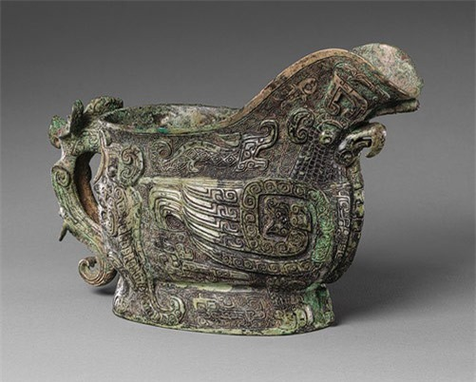
2.1. Cơ sở hình thành
Về điều kiện kinh tế:
Nông nghiệp:
Là nền văn minh nông nghiệp (nông nghiệp là ngành kinh tế chính).
Công cụ sản xuất: làm bằng gỗ, đá, xương.
Thời Thương và Tây Chu: công cụ đồng thau phổ biến.
Thời Chiến quốc: công cụ bằng sắt được sử dụng rộng rãi.
Chén đựng rượu thời nhà Thương

Slide 45
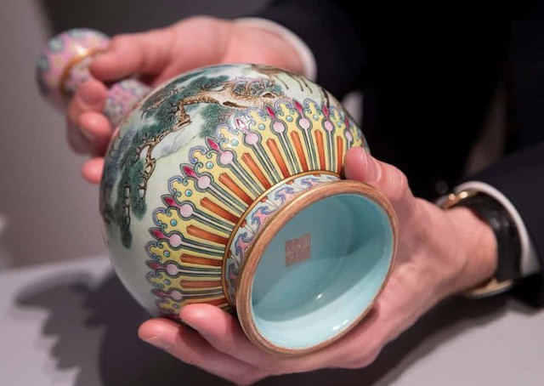
2.1. Cơ sở hình thành
Về điều kiện kinh tế:
Thủ công nghiệp: làm gốm, đúc đồng, luyện sắt, dệt vải, đóng thuyền, làm giấy,... sớm phát triển, có trình độ thẩm mĩ và kĩ thuật chế tác cao.
Bình gốm thời vua Càn Long

Slide 46
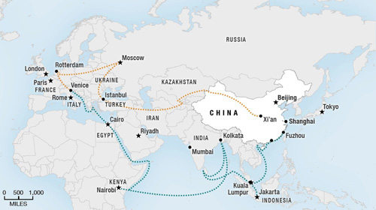
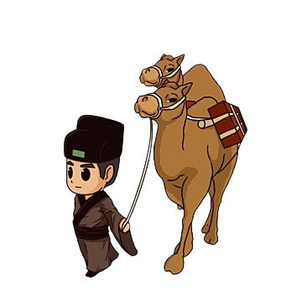
2.1. Cơ sở hình thành
Về điều kiện kinh tế:
Hoạt động thương mại: Buôn bán các sản phẩm trong và ngoài nước được mở rộng, phát triển mạnh mẽ thông qua con đường Tơ lụa.

Slide 47
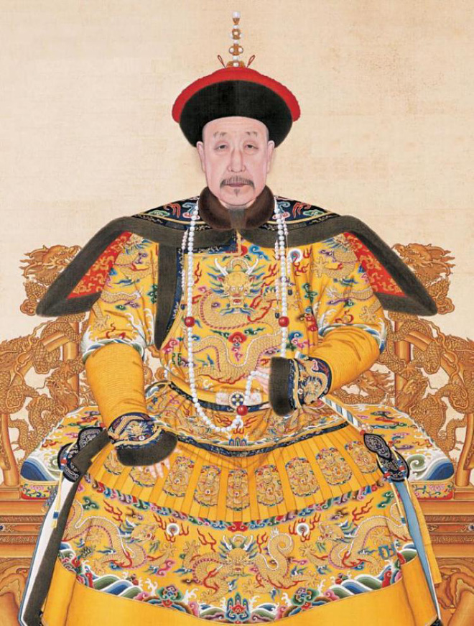
2.1. Cơ sở hình thành
Về điều kiện chính trị:
Diễn ra nhiều cuộc đấu tranh về chính trị, quân sự, dẫn đến sự thành lập, diệt vong của các triều đại nối tiếp nhau.
Nhà nước quân chủ chuyên chế trung ương tập quyền, Hoàng đế (vua) có quyền lực tối cao.

Slide 48
Về xã hội:
Xã hội
Thời cổ đại: cơ cấu xã hội gồm vua, quý tộc, nông dân, thợ thủ công, thương nhân và nô lệ.
Từ thời Tần: xã hội chủ yếu bao gồm vua quan, địa chủ, nông dân, thợ thủ công, thương nhân.
Nông dân là giai cấp đông đảo nhất, giữ vai trò quan trọng nhất trong sản xuất nông nghiệp.

Slide 49
2.1. Cơ sở hình thành
Về dân cư:
Từ thời nguyên thuỷ, trên lưu vực Hoàng Hà, các bộ lạc sớm đến cư trú, hình thành tộc Hoa Hạ.
Từ những ngôi làng nhỏ nằm ở hạ lưu, người Hoa Hạ đã tạo dựng một trong những nền văn minh sớm của nhân loại.
Sau khi Tần Thuỷ Hoàng thống nhất Trung Quốc, cộng đồng dân cư Hoa Hạ phát triển, dần thành một dân tộc ổn định vào thời Hán (Hán tộc), giữ vai trò chủ thể trong quá trình phát triển văn minh Trung Hoa.

Slide 50
Kết luận
Những điều kiện tự nhiên thuận lợi cũng như khó khăn mà con người phải đối mặt ở lưu vực của các dòng sông lớn đã dẫn đến sự hình thành nền văn minh phương Đông nói chung và Trung Hoa nói riêng.

Slide 51
Hoạt động nhóm: đọc thông tin, tư liệu liệu và quan sát các Hình từ 6.8 đến Hình 6.13 và thực hiện nhiệm vụ học tập

Slide 52
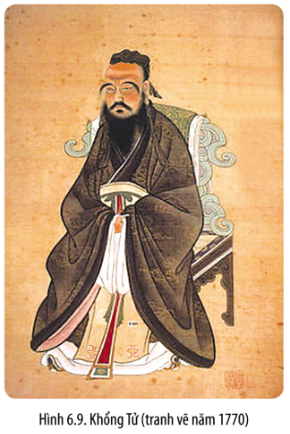
Nhóm 1: Tìm hiểu thành tựu văn minh Trung Hoa cổ - trung đại trên lĩnh vực chữ viết.
Nhóm 2: Tìm hiểu thành tựu văn minh Trung Hoa cổ - trung đại trên lĩnh vực tư tưởng và tôn giáo.

Slide 53
Nhóm 3: Tìm hiểu thành tựu văn minh Trung Hoa cổ - trung đại trên lĩnh vực văn học, sử học.
Nhóm 4: Tìm hiểu thành tựu văn minh Trung Hoa cổ - trung đại trên lĩnh vực điêu khắc, kiến trúc.

Slide 54
Nhóm 5: Tìm hiểu thành tựu văn minh Trung Hoa cổ - trung đại trên lĩnh vực toán học.
Nhóm 6: Tìm hiểu thành tựu văn minh Trung Hoa cổ - trung đại trên lĩnh vực khoa học kĩ thuật.

Slide 55
2.2. Những thành tựu cơ bản
Về chữ viết:
Sáng tạo ra chữ viết từ thời nhà Thương, với nhiều loại hình khác nhau: Giáp cốt văn, Kim văn, Tiểu triện, Lệ thư, Khải thư, Hành thư,...
Có ảnh hướng đến chữ viết của nhiều nước lân cận như Nhật Bản, Việt Nam...

Slide 56
Về tư tưởng, tôn giáo:
Nho giáo
Đạo giáo
Phật giáo
Giữ vai trò quan trọng.
Là một trong những tôn giáo lớn của Trung Hoa.
Phát triển, nhiều chùa lớn được xây dựng.
Người khởi xướng: Khổng Tử
Thờ “Đạo”, tôn Lão Tử (Thái Thượng Lão Quân) làm giáo chủ.
Các nhà sư Trung Hoa tìm đường sang Ấn Độ để tìm hiểu giáo lí.
Là công cụ phục vụ cho nhà nước, hệ tư tưởng của chế độ quân chủ Trung Hoa, ảnh hưởng tới nhiều nước khác.
Nhiều nhà sư Ấn Độ đến Trung Hoa truyền đạo.

Slide 57
2.2. Những thành tựu cơ bản
Về sử học:
Người đặt nên móng cho nền Sử học Trung Hoa là Tư Mã Thiên.
Sử kí: tác phẩm sử học nổi tiếng, có giá trị cao về mặt tư liệu và tư tưởng.

Slide 58
Về văn học:
Tiểu thuyết chương hồi:
Phát triển dưới thời Minh, Thanh.
Tiêu biểu: Tam quốc diễn nghĩa (La Quán Trung), Thuỷ hử (Thị Nại Am), Tây du kí (Ngô Thừa Ân), Hông lâu mộng (Tào Tuyết Cần).
Thơ Đường:
Phản ánh toàn diện bộ mặt xã hội và đã đạt đến đỉnh cao của nghệ thuật.
Các nhà thơ tiêu biểu: Lý Bạch, Đỗ Phủ, Bạch Cư Dị,...
Thể hiện trình độ phát triển về tư duy và có ảnh hưởng lớn tới khu vực châu Á.

Slide 59
Về khoa học kĩ thuật:
Kĩ thuật in và làm giấy có vai trò lớn trong lĩnh vực văn học, phố biến tri thức và phát triển văn hoá.
Thuốc súng có ảnh hưởng lớn đến kĩ thuật quân sự.

Slide 60
Về khoa học kĩ thuật:
La bàn có tác động lớn trong lĩnh vực hàng hải:
Mở ra khả năng tìm kiếm những thị trường mới.
Mở đường cho sự xâm nhập và xâm lược của chủ nghĩa thực dân.

Slide 61
Các phương pháp tính diện tích, khối lượng
Vạn Lý Trường Thành
Toán học
Kiến trúc, điêu khắc
Tính số Pi đến 7 chữ số thập phân
Tử Cấm Thành,…
Một số thành tựu khác
Thiên văn học
Y – dược học
Là những người đầu tiên ghi chép về nhật thực, nguyệt thực, đặt ra lịch để phục vụ sản xuất.
Chuẩn đoán, lí giải và chữa trị các bệnh bằng nhiều phương pháp.

Slide 62
Di Hoà Viên
Tử Cấm Thành
Thập Tam Lăng

Slide 63
Ý nghĩa của các thành tựu
Chứng tỏ sự phát triển của nền văn minh Trung Hoa.
Được lan truyền và ứng dụng rộng rãi ở nhiều nước.
Là minh chứng cho sự ảnh hưởng của nền văn minh Trung Hoa, cho thấy mối liên hệ về tri thức, khoa học, kĩ thuật giữa phương Đông và phương Tây.

Slide 64
Mở rộng kiến thức
Thơ Đường ảnh hưởng đến thơ ca Việt Nam thời kì trung đại như thế nào?
Cách đọc Hán Việt bắt nguồn từ hệ thống ngữ âm tiếng Hán đời Đường.
Thơ Đường luật được đưa vào hệ thống thi cử nước ta.
Làm thơ Đường luật không chỉ là sáng tác văn chương mà là việc học nghề, gắn liền với cơm áo và danh vọng.

Slide 65
Mở rộng kiến thức
Phân tích ảnh hưởng của nghệ thuật Trung Quốc đến thế giới và Việt Nam.
Việt Nam kế thừa, phát triển, giao thoa các hình thức nghệ thuật Trung Hoa cổ - trung đại với đặc trưng nghệ thuật của người Việt.
Tạo nên những thành tựu độc đáo: kiến trúc (Văn Miếu - Quốc Tử Giám, Hoàng thành Thăng Long,…) hội hoạ (tranh dân gian Đông Hồ, tranh Hàng Trống,…)

Slide 66
Mở rộng kiến thức
“Tứ đại phát minh” của Trung Quốc
Giấy
La bàn
Thuốc súng
Nghề in

Slide 67
Kết luận
Thành tựu văn minh Trung Hoa cổ - trung đại phản ánh sức lao động, sáng tạo và đóng góp phi thường của nhân dân Trung Quốc, thể hiện sinh động quá trình phát triển của xã hội qua hàng nghìn năm lịch sử.
Trải rộng trên nhiều lĩnh vực: tư tưởng, triết học, chữ viết, văn học, sử học, y học, khoa học, kĩ thuật,...
Văn minh Trung Hoa đã lan truyền, ảnh hưởng đến các quốc gia lân cận (Triều Tiên, Nhật Bản, Việt Nam,…) góp phần quan trọng vào tiến trình phát triển của văn minh nhân loại.

Slide 68
3. Văn minh Ấn Độ
cổ - trung đại

Slide 69
Hoạt động cặp đôi: Đọc thông tin, quan sát sơ đồ 6.3, lược đồ 6.3, hình 6.14 và trả lời câu hỏi: Hãy giải thích những cơ sở hình thành nền văn minh Ấn Độ thời cổ - trung đại.
?

Slide 71
3.1. Cơ sở hình thành
Về điều kiện tự nhiên:
Là một bán đảo rộng lớn nằm ở Nam Á, ba mặt giáp biển, thuận lợi cho giao thương và giao lưu văn hoá.
Khí hậu nhiệt đới gió mùa, có vùng khô nóng và vùng ẩm mát.

Slide 72
Địa hình bị chia cắt thành hai khu vực nam - bắc bởi dãy Vindhya vùng Trung Ấn
Miền Bắc Ấn: được tạo thành chủ yếu bởi hai dòng sông lớn.
sông Ấn ở phía tây
sông Hằng ở phía đông
Miền Nam Ấn: có cao nguyên Deccan, được xem là vùng đất cổ xưa nhất, tạo dựng nên những giá trị văn minh riêng biệt.
Đem phù sa tới bồi, tạo thành những vùng đồng bằng màu mỡ, thuận lợi sản xuất nông nghiệp và chăn nuôi.
Từ lưu vực Ấn - Hằng, văn minh Ấn Độ hình thành, phát triển và lan toả ra khắp thế giới, đặc biệt là khu vực Đông Á.

Slide 73
Sông Hằng
Sông Ấn

Slide 74
Về điều kiện kinh tế:
Nông nghiệp:
Sử dụng cày, sức kéo và hệ thống thuỷ lợi (đào mương, đắp đập)
Biết trồng nhiều loại cây (lúa mì, lúa mạch, đậu, kê, bông,...)

Slide 75
Về điều kiện kinh tế:
Nông nghiệp:
Chăn nuôi gia súc, gia cầm

Slide 76
Về điều kiện kinh tế:
Hoạt động thương mại:
Giao thương trong và ngoài nước phát triển.
Thương nhân Ấn Độ giỏi buôn bán ở các thị trường châu Á và phương Tây.
Các mặt hàng nổi tiếng của Ấn Độ: nông sản, hương liệu, sản phẩm thủ công.

Slide 77
3.1. Cơ sở hình thành
Về điều kiện chính trị:
Trong thời kì cổ - trung đại, Ấn Độ nhiều lần bị xâm lược, thống trị bởi các vương triều ngoại tộc.
Nhà nước quân chủ chuyên chế trung ương tập quyền, Vua đứng đầu, có quyền lực vô hạn.

Slide 78
3.1. Cơ sở hình thành
Về xã hội:
Ảnh hưởng của chế độ đẳng cấp Vác-na, chia xã hội thành các đẳng cấp khác nhau gồm:
Bra-man
Vai-si-a
Ksa-tri-a
Su-dra

Slide 79
Về dân cư:
Gồm nhiều tộc người nhưng chủ yếu có hai thành phần:
Cư dân xây dựng nên nền văn minh cổ xưa nhất ở Ấn Độ ven bờ sông Ấn là những người Đra-vi-đa và người A-ri-a xâm nhập, chinh phục, làm chủ vùng Bắc Ấn.
Trong quá trình lịch sử còn có nhiều tộc người khác như người Hy Lạp, Hung Nô, A-Rập Xê-út, Mông Cổ xâm nhập Ấn Độ.
Có sự pha trộn khá nhiều dòng máu, nhiều chủng tộc, tôn giáo, ngôn ngữ và văn hoá, tạo nên sự phong phú, đa dạng về tộc người.

Slide 80
Kết luận
Văn minh Ấn Độ thời kì cổ - trung đại là một trong những nền văn minh phát triển lâu đời, rực rỡ.
Sông Ấn và sông Hằng tạo ra những điều kiện tự nhiên thuận lợi cho sự phát triển kinh tế, chính trị xã hội và dân cư.
Những cơ sở quan trọng đối với sự hình thành và phát triển của nền văn minh Ấn Độ.

Slide 81
?
Hoạt động nhóm: Thảo luận, đọc thông tin và quan sát các Hình 6.15 – 6.17 để hoàn thành nhiệm vụ vào Phiếu học tập
Lĩnh vực | Thành tựu tiêu biểu | Ý nghĩa
Chữ viết
Văn học
Kiến trúc, điêu khắc
Toán học
Tôn giáo
Phiếu học tập

Slide 83
2.2. Những thành tựu cơ bản
Lĩnh vực | Thành tựu tiêu biểu | Ý nghĩa
Chữ viết
Văn học
Sáng tạo ra chữ viết: chữ Bra-mi, chữ San-krít (Phạn),...
Phản ánh trình độ tư duy cao của người Ấn Độ, có ảnh hưởng đến chữ viết của nhiều quốc gia khác (Thái Lan, Lào, Cam-pu-chia,...).
Là phát minh quan trọng, minh chứng cho trí tuệ của dân tộc Ấn Độ, giúp ghi chép và lưu truyền các giá trị văn minh.
Đạt được nhiều thành tựu lớn.
Tiêu biểu là kinh Vê-đa, sử thi (Ma-ha-bha-ra-ta và Ra-ma-y-a-na), kịch (tác phẩm Sơ-cun-tơ-la).
Là công cụ truyền đạt, tiếp thu tri thức một cách chính xác, đánh dấu con người bước vào thời đại văn minh.

Slide 84
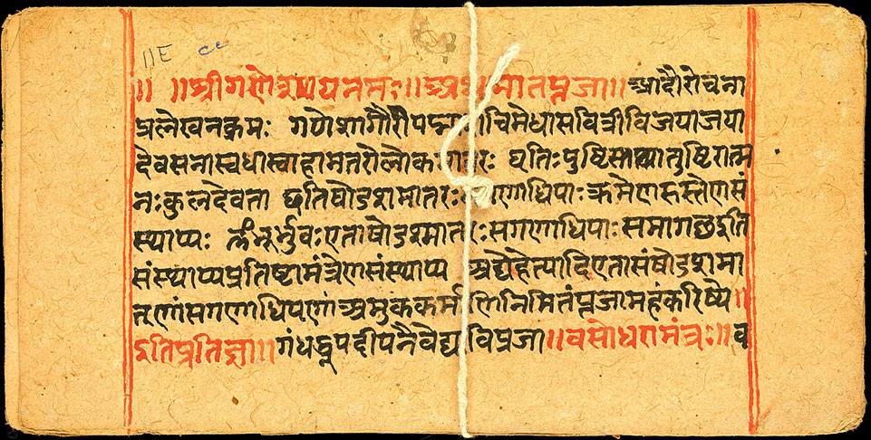
2.2. Những thành tựu cơ bản
Chữ Bra-mi
Chữ San-krít (Phạn)

Slide 85
2.2. Những thành tựu cơ bản
Sử thi Ma-ha-bha-ra-ta
Tranh minh hoạ sử thi Ra-ma-y-a-na

Slide 86
Lĩnh vực | Thành tựu tiêu biểu | Ý nghĩa
Kiến trúc, điêu khắc
Toán học
Phổ biến là các công trình đền, chùa, tháp, tượng Phật,...
Nghệ thuật thời trung đại nối tiếp nghệ thuật thời cổ đại, nhiều công trình kiến trúc điêu khắc được xây dựng: lăng Ta-giơ Ma-han, Pháo đài Đỏ (La Ki-la),...
Thể hiện trình độ phát triển cao của con người, có ảnh hưởng tới khu vực Đông Nam Á, trong đó có Việt Nam.
Ảnh hưởng tới các nước Đông Nam Á.
Là một bảo tàng của kiến trúc tôn giáo, ảnh hưởng lớn đến nghệ thuật của khu vực Đông Á.
Sáng tạo ra hệ thống chữ số tự nhiên, phát minh ra số 0.
Tính được căn bậc 2 và căn bậc 3.
Biết về quan hệ giữa ba cạnh trong một tam giác.
Là minh chứng cho sức sáng tạo phi thường, tâm hồn và trí tuệ phong phú.
Tạo nên bản sắc và niềm tự hào của dân tộc Ấn Độ, thúc đẩy văn minh Ấn Độ phát triển.

Slide 87
2.2. Những thành tựu cơ bản
Pháo đài Đỏ
Hệ thống số tự nhiên

Slide 88
2.2. Những thành tựu cơ bản
Lĩnh vực | Thành tựu tiêu biểu | Ý nghĩa
Tôn giáo
Là nơi ra đời nhiều tôn giáo lớn: Hin-du giáo, Phật giáo, là nơi du nhập và phát triển của Hồi giáo,...
Phật giáo được truyền bá và phát triển mạnh mẽ.
Các tôn giáo lớn của Ấn Độ có ảnh hướng lớn đến cuộc sống của người dân và ảnh hưởng mạnh mẽ ra bên ngoài, đặc biệt là Trung Hoa và khu vực Đông Nam Á.
Tác động đến nhiều lĩnh vực: kiến trúc, điêu khắc,…

Slide 89
Có hiểu biết về vũ trụ, mặt trời và các hành tinh
Nêu ra thuyết nguyên tử
Vật lý, hoá học
Thiên văn học
Khẳng định luật hấp dẫn của Trái Đất
Biết đặt ra lịch
Một số thành tựu khác
Y học
Có nhiều ghi chép về bệnh lí học, giải phẫu học

Slide 90
Kết luận
Nền văn minh Ấn Độ cổ - trung đại để lại nhiều giá trị độc đáo và vượt trội.
Những di sản vật thể và phi vật thể của nền văn minh này đã minh chứng cho sức sáng tạo phi thường, tâm hồn và trí tuệ phong phú của cư dân, tạo nên bản sắc và niềm tự hào của dân tộc Ấn.

Slide 91
Kết luận
Các thành tố văn minh Ấn Độ lan toả trong khu vực bằng “con đường hoà bình”, ảnh hưởng sâu rộng trên cơ tầng văn hoá bản địa bằng chính những giá trị ưu việt và nhân văn của nó.

Slide 92
LUYỆN TẬP
Câu 1. Từ thời cổ đại, so với các nền văn minh Ai Cập và Trung Hoa, điều kiện tự nhiên hình thành nền văn minh Ấn Độ có điểm gì chung?
A. Được hình thành trên lưu vực các dòng sông lớn
C. Đất nước ba mặt tiếp giáp biển
B. Địa hình bị chia cắt bởi những dãy núi cao và cao nguyên
D. Là một bán đảo nên có nhiều vũng, vịnh, hải cảng

Slide 93
LUYỆN TẬP
Câu 2. Đứng đầu nhà nước Ai Cập là ai?
A. Quý tộc
C. Chấp chính quan
B. Pha-ra-ông
D. Tù trưởng

Slide 94
LUYỆN TẬP
Câu 3. Loại chữ viết của nền văn minh nào được cư dân nhiều quốc gia Đông Nam Á thời ki cổ - trung đại tiếp thu?
A. Văn minh Ấn Độ
C. Văn minh Lưỡng Hà
B. Văn minh Trung Hoa
D. Văn minh Hy Lạp – La Mã

Slide 95
LUYỆN TẬP
Câu 4. Tầng lớp nào dưới đây là lực lượng lao động chính của xã hội Trung Quốc cổ - trung đại?
A. Quý tộc
C. Nô lệ
B. Nông nô
D. Nông dân

Slide 96
LUYỆN TẬP
Câu 5. Một đặc trưng quan trọng của xã hội Ấn Độ thời kì cổ - trung đại là:
A. Người A-ri-a gốc Trung Á chiếm đại bộ phận trong xã hội
C. Sự tồn tại lâu dài, ảnh hưởng sâu sắc của chế độ đẳng cấp
B. Xã hội chia thánh nhiều giai cấp, tầng lớp khác nhau
D. Sự phân biệt về sắc tộc, chủng tộc rất sâu sắc

Slide 97
VẬN DỤNG
Sưu tầm tư liệu và giới thiệu về một công trình kiến trúc ở Việt Nam chịu ảnh hưởng của văn minh Ấn Độ cổ - trung đại.

Slide 98
HƯỚNG DẪN VỀ NHÀ
Ôn lại kiến thức đã học:
Trả lời câu hỏi bài tập phần Luyện tập, Vận dụng SGK tr.44.
Làm bài tập Bài 6 – Sách bài tập Lịch sử 10.
Đọc và tìm hiểu trước Bài 7: Một số nền văn minh phương Tây.

Slide 99
CẢM ƠN CÁC EM ĐÃ CHÚ Ý LẮNG NGHE BÀI GIẢNG!

